Slide 1
Spring JDBC

Slide 2
spring提供了一组数据访问框架，集成了多种数据访问技术。支持JDBC、ibatis、hibernate、jpa等持久化框架。

Slide 3
目录
1-->Spring 的数据访问哲学
2-->配置数据源
3-->在Spring 中使用JDBC

Slide 4
10.1 Spring的数据访问哲学

Slide 5
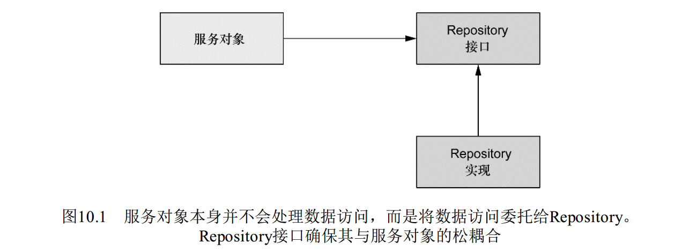
10.1.1 Spring的数据访问哲学
Spring的目标之一就是允许我们在开发应用程序时， 能够遵循面向对象（ OO） 原则中的“针对接口编程”。 Spring对数据访问的支持也不例外。
为了避免持久化的逻辑分散到应用的各个组件中， 最好将数据访问的功能放到一个或多个专注于此项任务的组件中。 这样的组件通常称为数据访问对象（ data access object， DAO） 或Repository。

Slide 6
接口与Spring
接口是实现松耦合代码的关键， 并且应将其用于应用程序的各个层， 而不仅仅是持久化层。
还要说明一点， 尽管Spring鼓励使用接口， 但这并不是强制的——你可以使用Spring将bean（ DAO或其他类型） 直接装配到另一个bean的某个属性中， 而不需要一定通过接口注入。

Slide 7
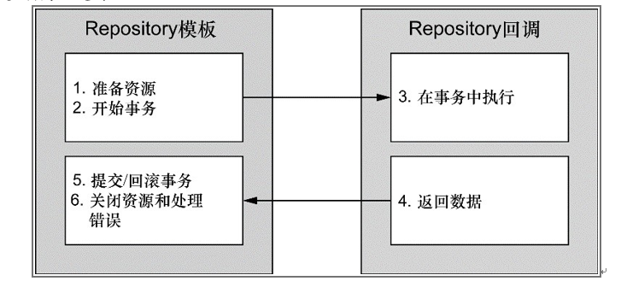
Spring将数据的访问过程分为模板和回调两个不同通的类，如下：
10.1.2 数据访问模板化

Slide 8
10.1.3 Spring的模板类
Spring的模板类处理数据访问的固定部分——事务控制、 管理资源以及处理异常。 同时， 应用程序相关的数据访问——语句、 绑定参数以及整理结果集——在回调的实现中处理。
事实证明， 这是一个优雅的架构， 因为你只需关心自己的数据访问逻辑即可。

Slide 9
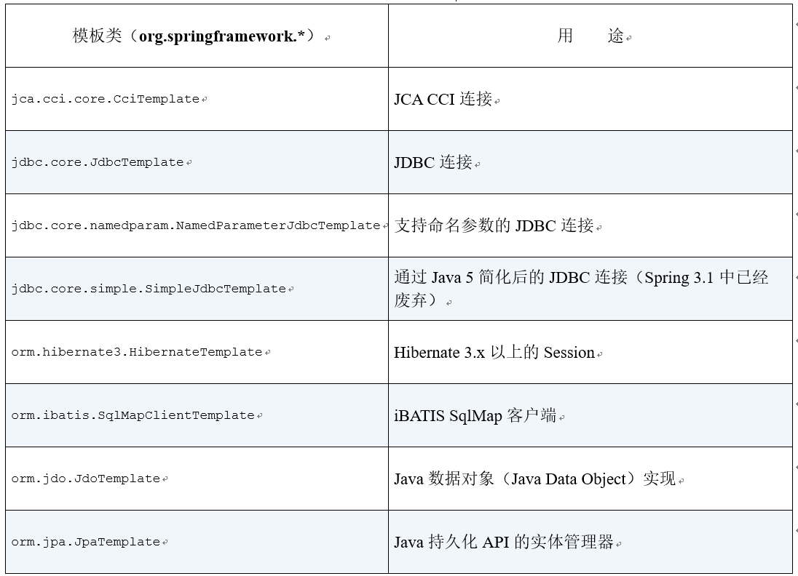
Spring为不同的持久化机制提供的数据访问模板：

Slide 10
10.2 配置数据源

Slide 11
配置数据源的方式：
1.通过JDBC驱动程序定义的数据
2.通过JNDI查找的数据源
3.连接池的数据源

Slide 12
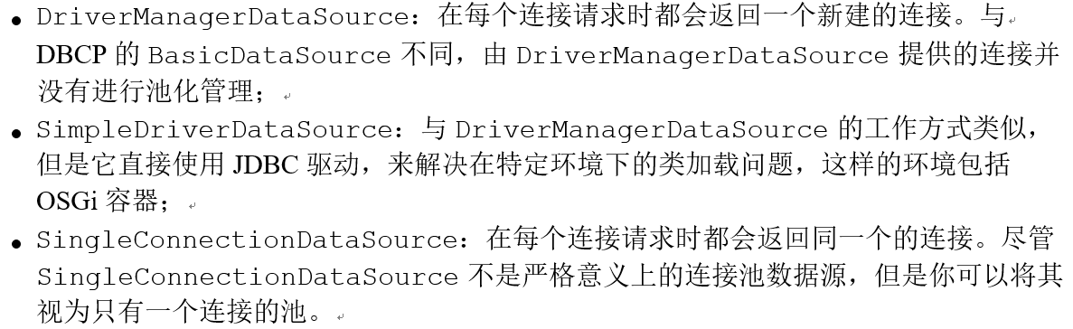
10.2.1 基于JDBC驱动的数据源：

Slide 13
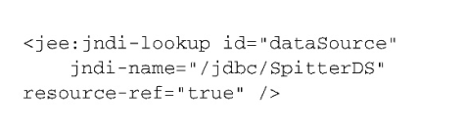
10.2.2 使用JNDI数据源：
使用<jee:jndi-lookup> 元素将其配置到Spring中
Spring应用程序经常部署在Java EE应用服务器中， 如WebSphere、 JBoss或甚至像Tomcat这样的Web容器中。 这些服务器允许你配置通过JNDI获取数据源。
这种配置的好处在于数据源完全可以在应用程序之外进行管理， 这样应用程序只需在访问数据库的时候查找数据源就可以了。
另外， 在应用服务器中管理的数据源通常以池的方式组织， 从而具备更好的性能， 并且还支持系统管理员对其进行热切换。

Slide 14
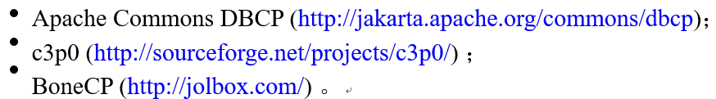
10.2.3 使用数据源连接池：

Slide 15
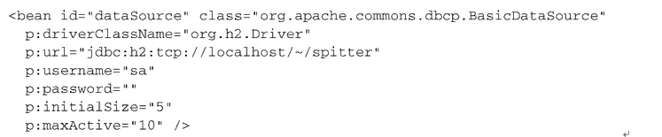
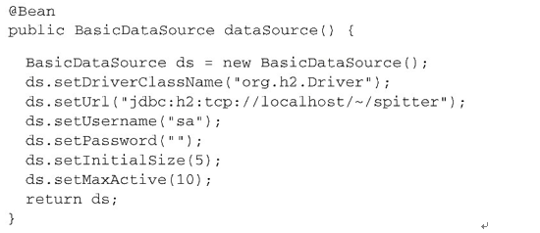
配置DBCP BasicDataSource的方式：
10.2.3 实现数据库连接池（Spring中并没有提供
数据源连接池实现）:
使用Java代码配置 ：
连接池启动时会创建5个连接； 当需要的时候， 允许BasicDataSource
创建新的连接， 但最大活跃连接数为10。

Slide 16
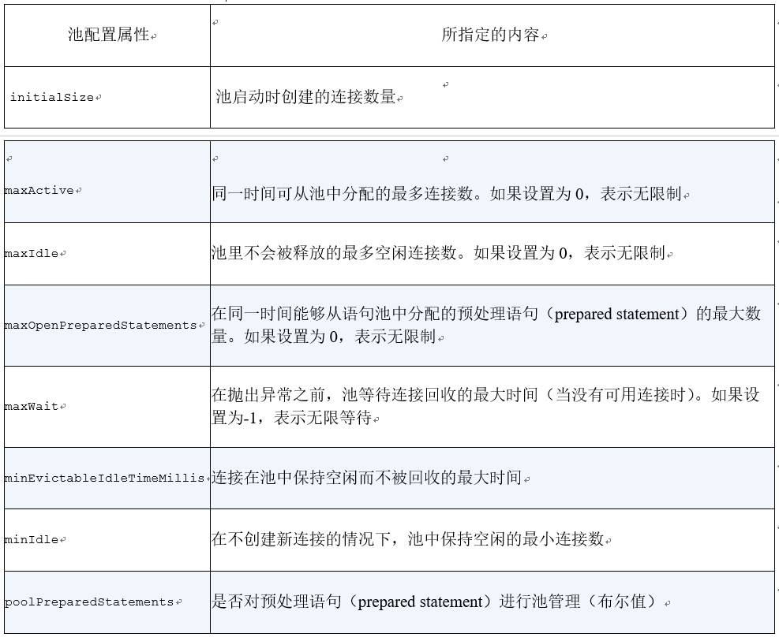
DBCP BasicDataSource的池配置属性：

Slide 17
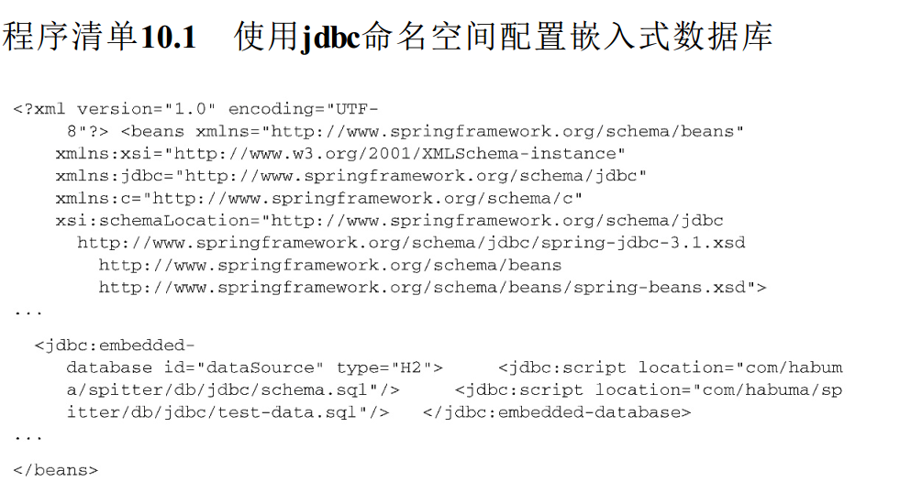
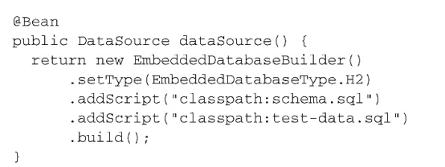
10.2.4 使用嵌入式的数据源
嵌入式数据库作为应用的一部分运行， 而不是应用连接的独立数据库服务器。 尽管在生产环境的设置中， 它并没有太大的用处， 但是对于开发和测试来讲， 嵌入式数据库都是很好的可选方案。 这是因为每次重启应用或运行测试的时候， 都能够重新填充测试数据。

Slide 18
10.2.5 使用profile选择数据源
通过使用profile功能， 会在运行时选择数据源， 这取决于哪一个profile处于激活状态。
当且仅当developmentprofile处于激活状态时， 会创建嵌入式数据库， 当且仅当qa profile处于激活状态时， 会创建DBCP BasicDataSource， 当且仅当productionprofile处于激活状态时， 会从JNDI获取数据源。

Slide 19
10.3 在Spring中使用JDBC

Slide 20
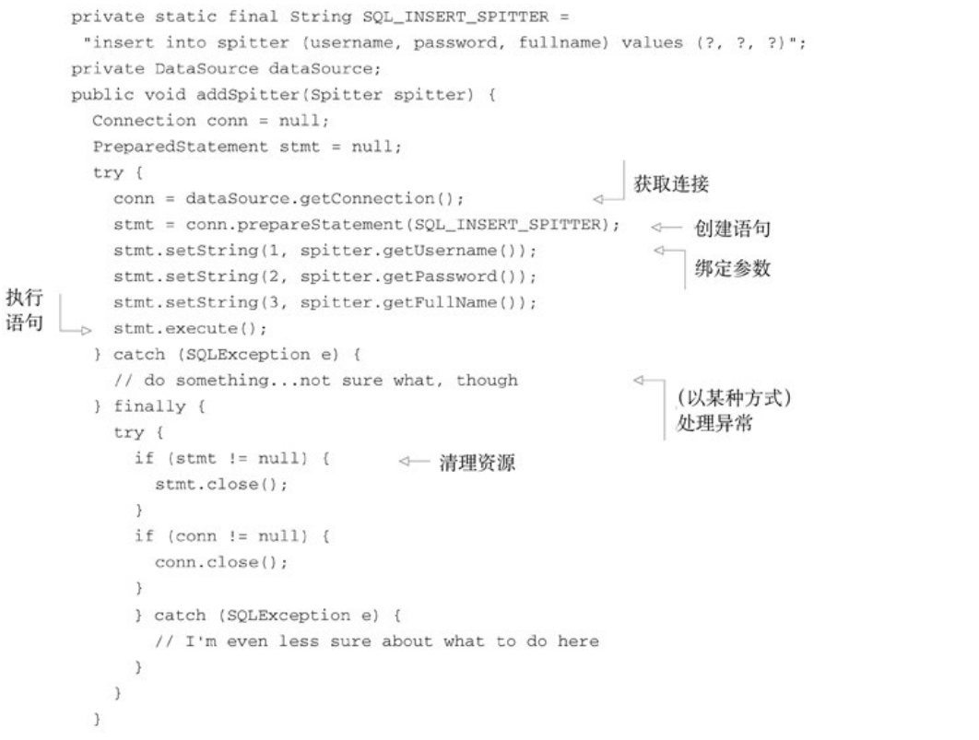
使用JDBC在数据库里插入一行数据,代码如下：
10.3.1 应对失控的JDBC代码

Slide 21
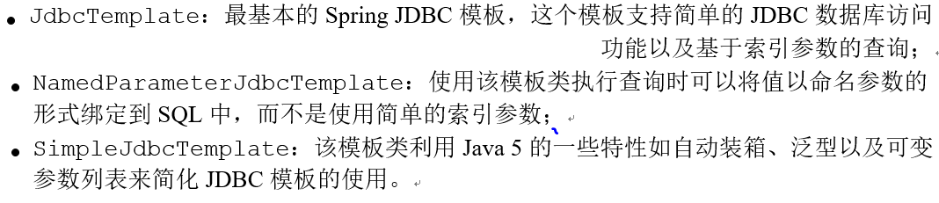
10.3.2 使用JDBC模板
Spring的JDBC框架承担了资源管理和异常处理的工作， 从而简化了JDBC代码， 让我们只需编写从数据库读写数据的必需代码。

Slide 22
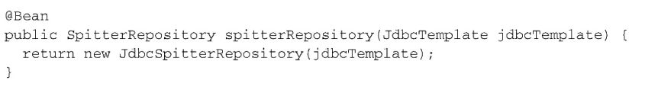
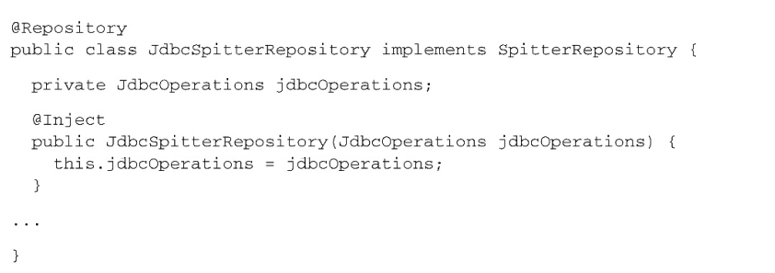
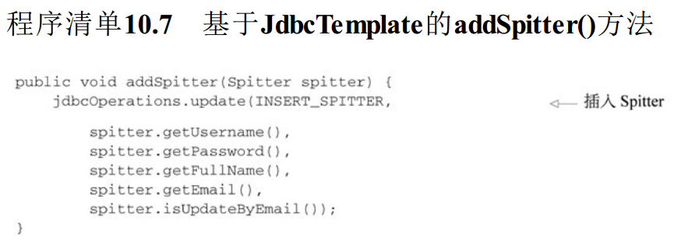
使用JdbcTemplate来插入数据
JdbcSpitterRepository类上使用了@Repository注解， 这表明它将会在组
件扫描的时候自动创建。 它的构造器上使用了@Inject注解， 因此在创建的时候， 会自动获得一个JdbcOperations对象。
①
②
③

Slide 23
专业术语介绍

Slide 24
1、repository: 它用于将数据访问层 (DAO 层 ) 的类标识为 Spring Bean
2、持久化：一种对象服务，就是把内存中的对象保存到外存中，让以后能够取回。

